Slide 1
数据库概述

Slide 2
数据库的用途
我们所有见到的跟日常生活有关、需要记录的基本全部放在数据库里面
身份证信息放在公安部的系统
银行卡的余额和交易记录、转帐信息
在酒店的开房信息（所以出现了某些方面的数据库被盗和信息泄漏）
飞机、火车、汽车联网购票记录
各个不同的网站、QQ、网上购物、贴吧、喜欢听的音乐、电影的收藏信息
手机电话机录、余额、公交卡余额、水费、电费、彩票的购买记录
打游戏的装备、等级、魔力、力量、攻击能力等信息
美国航空母舰也在使用mysql数据库在管理航母的相关信息

Slide 3
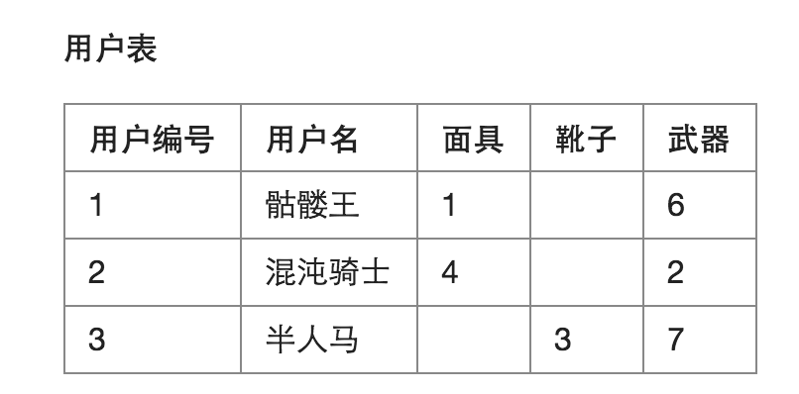
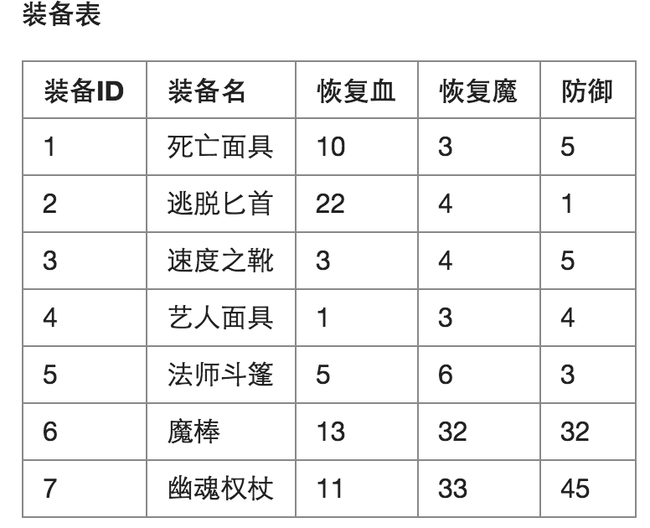
游戏数据或银行信息(excel)

Slide 4
数据库的五个基本单位
数据库服务器
数据库
数据表
数据字段
数据行

Slide 5
数据库的五个基本单位
数据库系统
表
1 → n
数据库
1 → n
多个字段
编号 | 姓名 | 年龄 | 性别
1 | 小明 | 20 | 男
2 | 小红 | 18 | 女
多行数据

Slide 6
数据库分类
关系型数据库
oracle
mysql
postgresql
SQL server
…..
非关系数据库
Redis
MongoDB
CouchDB
… …

Slide 7
选择MySQL
被Oracle公司收购
良好的生态
开源、免费
性能强劲

Slide 8
MySQL发展史1
读史可以明智
MySQL AB前所有者为总部位于瑞典的mysql AB公司所有。AB，的意识在瑞典语中是指”aktiebolag”中文译为”股份公司”的首字母缩写，后来被Oracle公司收购。
MySQL的标准读音应该为my ess cue el，不是my sequel。但是在中国直接读mysql大多数人都知道是啥呀。

Slide 9
MySQL发展史2
MySQL 公司是由David Axmark,Allan Larsson和Michael Widenius 3个瑞典人在20世界90年代初期开发的一个关系型数据库。
最开始的时候，他们是想用自己的ISAM(索引顺序存取方法)和mSQL(MiniSQL)来做连接访问表格。
后来他们发现有很多不方便，于是乎开发了一个几乎跟mSQL API接口几乎一样的数据库引擎。

Slide 10
MySQL发展史3
Michael Widenius女儿的名字就叫My,他们三个人在一起，喝酒聊天，最后叫Michael的人喝赢了，于是就用他女儿的名字命名了。
MySQL被Oracle收购后Michael又做了个数据库MariaDB，而Maria是Michael Widenius的女儿Maria的名字。
MySQL后来引进了引擎插件机制，mysql开发用到了很多开源工具，并且本身许多重要组件都直接来自其他的第三方。如，这当中有跨时代意义的Innodb数据库存储引擎也来自芬兰的Innobase OY公司的贡献。
myisam
innodb

Slide 11
什么是SQL
SQL(Structured Query Language)结构化查询语言的缩写，是一种特殊目的的编程语言，是一种数据库查询和程序设计语言，用于存储数据以及查询、更新和管理关系型数据库系统；同时也是数据库脚本文件的扩展名。
1974年，在IBM的圣约瑟研究实验室研制的大型关系数据库管理系统SYSTEM R中，使用了SEQUEL语言，后来发展称为SQL语言。
1986年10月，美国国家标准协会对SQL进行规范后，以此作为关系式数据库管理系统的标准语言，1987年得到国际标准组织的支持称为国际标准。不过各种流行的数据库系统在其实践过程中都对SQL规范作了某些编改和扩充，所以，实际上不同数据库系统之间的SQL不能完全相互通用。

Slide 12
SQL分类
数据定义语言(DDL)，例如：CREATE、DROP、ALTER等语句。
数据操作语言(DML)，例如：INSERT、UPDATE、DELETE。
数据查询语言(DQL)，例如：SELECT语句。
数据控制语言(DCL)，例如：GRANT、REVOKE。
数据事务语言(DTL)，例如：BEGIN、COMMIT、ROLLBACK等语句

